Slide 1
Markeringar
Stöld på den korta handen
KRAV
Lektion 7

Slide 2
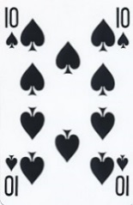
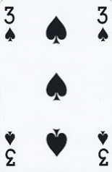
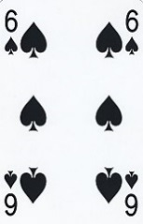
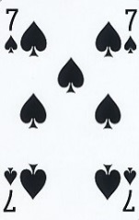
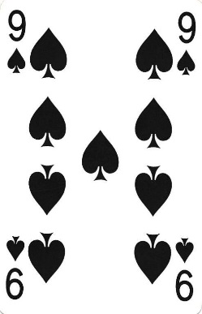
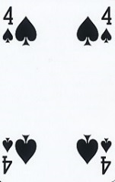
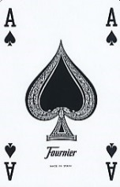
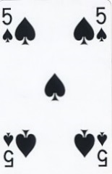

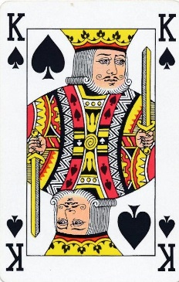
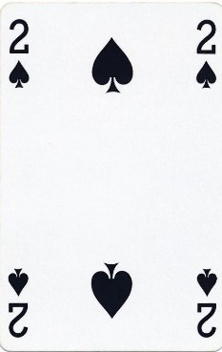
Spill tilbake i makkers farge
Syd spiller 3NT.
Du sitter Øst.
Vest spiller ut 4 ihht. 1-3-5.
Du vinner stikket med A.
N
V
Ö
Hvordan sitter sparen?
S
Makker har 5-korts!
Du spiller 9 ihht. 1-3-5.
Neste gang du kommer inn skal du fortsette å spille spar, så kan Vest
ta sparstikkene sine.

Slide 3
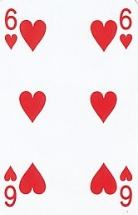
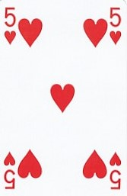
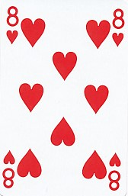
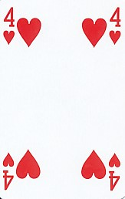
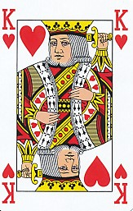
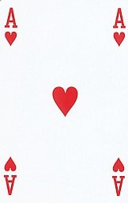
Styrkekast
Syd spiller 4♠.
Du sitter Øst.
N
N
V
Ö
V
Ö
S
S
Marker positivt med 4.
Marker negativt med 8.
Positiv markering….… lavt kort
Negativ markering….. høyt kort

Slide 4
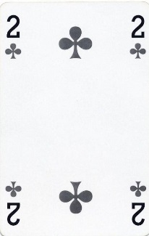
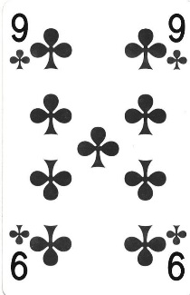
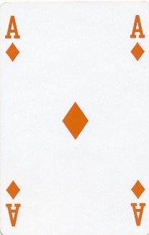
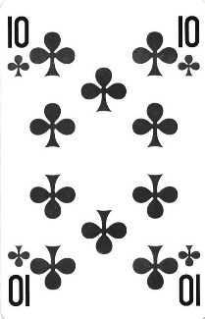
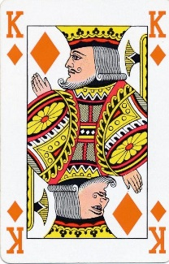
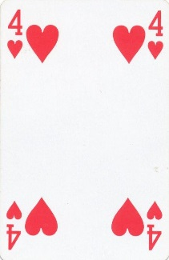
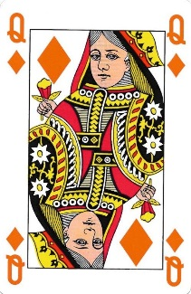
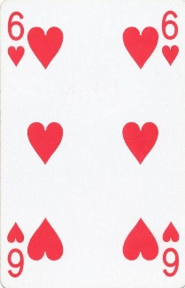
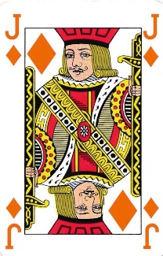
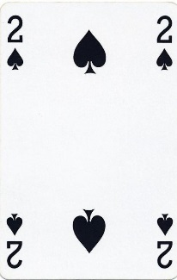
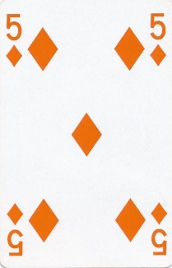
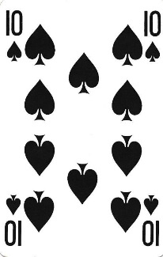
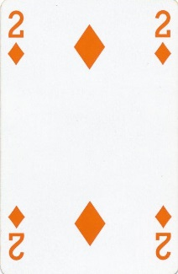
Styrkekast
Makker spiller ut Q ,
som spillefører vinner.
Spillefører spiller nå tre runder spar, og på tredje runden saker du 2 for å vise den fine ruterfargen din.
Positiv markering….… lavt kort
Negativ markering….. høyt kort
Du kan også markere styrke/svakhet når du saker.

Slide 5
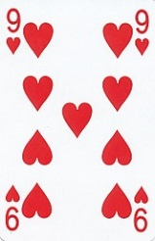

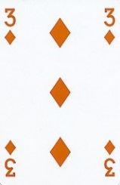
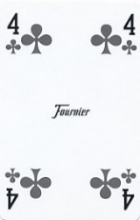
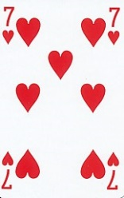
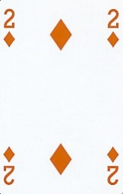
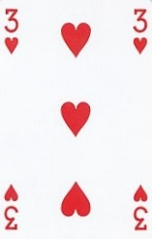
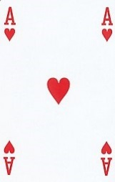
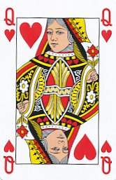
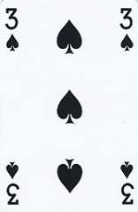
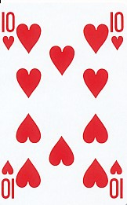

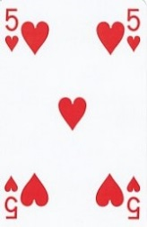
Stjel på den ”korte” trumfhånden
Hjerter er trumf.
Syd skla ta de resterende stikkene.
N
Gjennom å stjele en spar i bordet før Syd tar ut trumfen, vinner Syd samtlige stikk.
V
Ö
S
Dette kalles for å
”Stjele på den korte trumfhånden”.

Slide 6

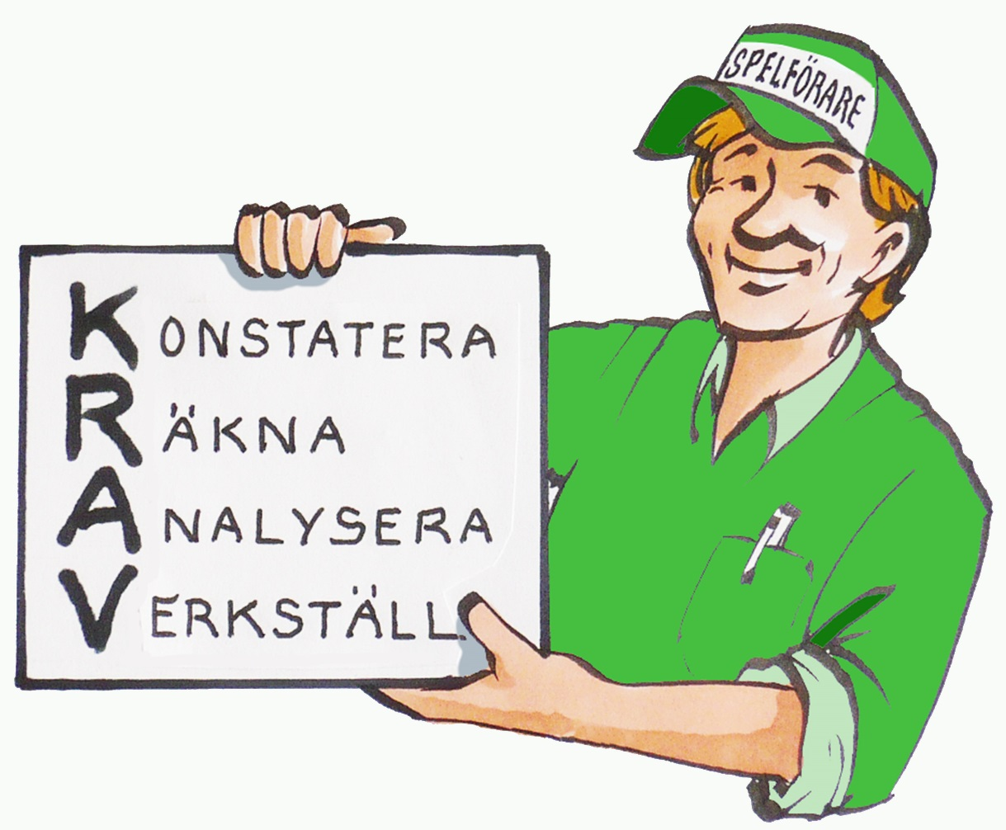
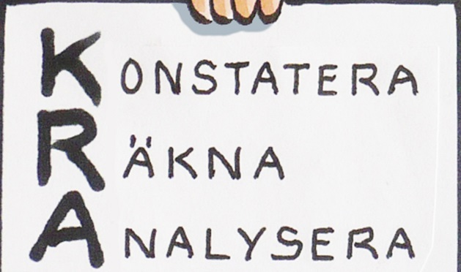
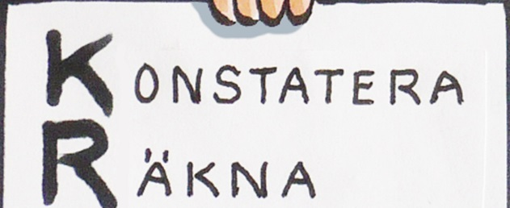
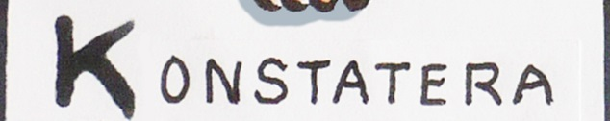
Spilleførers ABC
planlegg spilleføringen før det første stikket spilles!
Konstatere - Hvor mange stikk trenger du å vinne?
Tell – Hvor mange sikre stikk har du?
Analysere - Hvor kan du ordne de stikkene som mangler?
Utfør - Gjennomfør spilleplanen din

